Slide 1

Exercício
Democracia Ateniense
Lê atentamente o seguinte texto e responde às questões.
No final, acede à correção e explicação.
Bom trabalho!
Professora Beatriz Rodrigues
Descobrir a História
2023

Slide 3
CORREÇÃO

Slide 4
1ª parte:
Análise do subtexto (identificação do autor, data de produção)
e identificação da natureza do documento (Perceber se é uma fonte histórica ou documento historiográfico)
O que estamos a analisar?
- Documento escrito
Excerto da obra Política
Quem foi o seu autor?
Aristóteles (filósofo grego)
Quando é que foi escrito?
Século IV a.C
Mediante a análise do subtexto conclui-se que este documento é uma fonte histórica escrita
‘’(…) são as seguintes as características da democracia: escolha dos cargos por todos; governo de todos por cada um e de cada um por todos à vez; tiragem à sorte para todos os cargos ou pelo menos para todos os que não necessitam de experiência ou de conhecimentos técnicos; ausência de qualquer censo para aceder aos cargos, ou extremamente reduzido; proibição de um mesmo cidadão ser magistrado duas vezes seguidas, salvos casos raros e em alguns cargos, com exceção das funções militares; curta duração de todos ou do maior número possível dos cargos; administração da justiça pelos cidadãos, escolhidos entre todos, com competência para julgar todas as causas ou a maioria delas (…). No que respeita às magistraturas, nenhuma deve ser vitalícia; e se alguma sobreviveu a uma antiga reforma, deve ser despojada de toda a autoridade e submetida à tiragem à sorte, em lugar da eleição.’’
Aristóteles, Política, século IV a.C

Slide 5
2ª parte:
Leitura e análise do texto
Qual é o tema abordado pelo autor?
A forma de governar neste período
- Democracia ateniense
Mediante a análise do texto conseguimos responder às questões de interpretação.
Neste momento, é fundamental assinalar as palavras que não conhecem e procurar o seu significado
‘’(…) são as seguintes as características da democracia: escolha dos cargos por todos; governo de todos por cada um e de cada um por todos à vez; tiragem à sorte para todos os cargos ou pelo menos para todos os que não necessitam de experiência ou de conhecimentos técnicos; ausência de qualquer censo para aceder aos cargos, ou extremamente reduzido; proibição de um mesmo cidadão ser magistrado duas vezes seguidas, salvos casos raros e em alguns cargos, com exceção das funções militares; curta duração de todos ou do maior número possível dos cargos; administração da justiça pelos cidadãos, escolhidos entre todos, com competência para julgar todas as causas ou a maioria delas (…). No que respeita às magistraturas, nenhuma deve ser vitalícia; e se alguma sobreviveu a uma antiga reforma, deve ser despojada de toda a autoridade e submetida à tiragem à sorte, em lugar da eleição.’’
Aristóteles, Política, século IV a.C

Slide 6
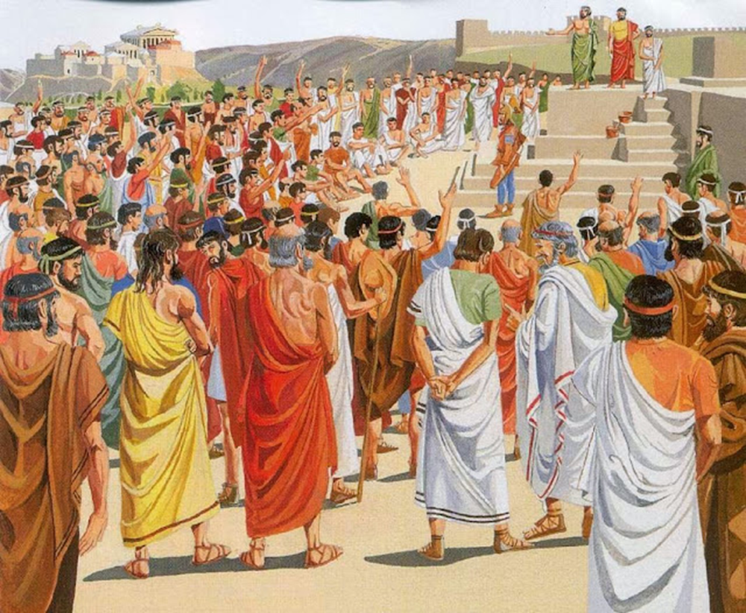
1. Este documento trata-se de uma fonte histórica. Concordas com a afirmação? Justifica com elementos do subtexto.
Esta primeira pergunta remete para a identificação da natureza do documento, pois quando analisamos um documento é fundamental perceber se é uma fonte histórica ou uma obra historiográfica e para tal devemos analisar o subtexto, isto é, identificar o autor e a data/período de produção. Estas informações são preponderantes para uma análise mais rigorosa e crítica do texto.
Neste caso, este documento trata-se de uma fonte histórica, uma vez que mediante a análise do subtexto percebemos que o texto foi escrito por Aristóteles, filósofo, que viveu no século IV a.C e escreveu a sua perspetiva sobre o funcionamento da democracia ateniense.

Slide 7
2. Em que frase está presente a ideia da participação de todos os cidadãos no governo da cidade-estado?
‘’Governo de todos por cada um e de cada um por todos à vez’’

Slide 8
3. Em que frase está presente a ideia de igualdade entre os cidadãos?
Como é que se concretizava essa igualdade?
‘’ Tiragem à sorte para todos os cargos ou pelo menos para todos os que não necessitam de experiência ou de conhecimentos técnicos; ausência de qualquer censo para aceder aos cargos’’
Todos os cidadãos podiam ocupar igualmente os cargos políticos. Para se garantir essa igualdade impôs-se a tiragem à sorte para todos os cargos que não exigissem conhecimentos técnicos e um limite de duração dos cargos, ou seja, os cidadãos eram escolhidos à sorte para desempenharem os cargos, durante um período de tempo, normalmente um ano.

Slide 9
4. Quais eram os limites impostos para garantir a igualdade entre os cidadãos e impedir o abuso de poder?
‘’Proibição de um mesmo cidadão ser magistrado duas vezes seguidas (…) curta duração de todos ou do maior número possível dos cargos (…) No que respeita às magistraturas, nenhuma deve ser vitalícia’’.
Na perspetiva de Aristóteles para garantir a igualdade entre todos os cidadãos e impedir o abuso de poder, isto é, impedir que o poder se concentrasse numa única pessoa, deviam-se impor limites, entre eles, a escolha de cidadãos para a ocupação dos cargos através do sorteio, a duração dos cargos e a eliminação de cargos vitalícios.

Slide 10
5. No seguimento da leitura deste excerto, quais são os princípios fundamentais da democracia ateniense?
Igualdade entre todos os cidadãos independentemente do seu nível de riqueza;
Igualdade perante a lei (isonomia)
Igualdade de acesso aos cargos políticos (isocracia)
Igual direito a usar a palavra (isogoria)
Rotatividade dos cidadãos nos órgãos de poder: Os cidadãos participavam nos cargos políticos, à vez, durante um período de tempo (normalmente um ano).
Não existia uma classe política dominante – Todos os cidadãos desempenhavam funções

